Slide 1
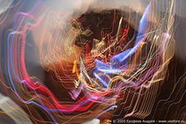
Проектная работа по математике на тему
«Математики и их открытия в годы Великой Отечественной войны.»
Работу выполнил: ученик МБОУ «ООШ»
с. Усть-Лыжа 5 класса Канев Родион
Руководитель :учитель математики
Кияшева Т.В.

Slide 2
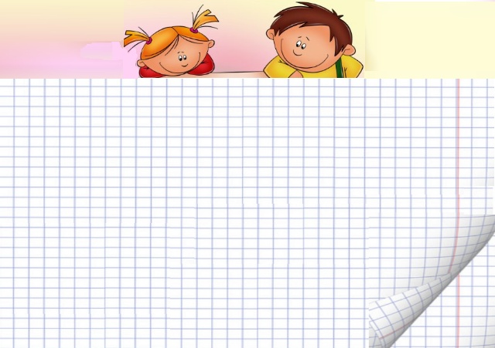
Актуальность данного проекта состоит в том, реальных участников тех событий почти не осталось в живых. Память человеческая несовершенна, многие события забываются. Мы должны знать реальных людей, которые приближали победу и подарили нам будущее.

Slide 3
Объект исследования:
Великая Отечественная война
Предмет исследования: математики в Великой Отечественной войне
Цель проекта:
изучить и обобщить вклад математики как науки и математиков в победу русского народа в Великой Отечественной войне

Slide 4
Задачи исследования:
1. Изучить теоретический материал по данной теме
2. Раскрыть роль науки математики в научных изобретениях для создания превосходства нашей армии над противником.
3.Раскрыть личный вклад математиков, внесённый в победу Великой Отечественной войны
4. Выяснить, кто из ученых-математиков принимал участие в боевых действиях.
5. Определить, какие задачи приходилось решать математикам в годы Великой Отечественной войны.

Slide 5
Методы исследования:
- работа с научно-популярной литературой;
- анализ полученной информацией;
-отбор информации для работы;
изучение задач, которые бы могли решаться в годы войны.
Гипотеза: научные разработки сыграли большую роль в победе над фашистами.

Slide 6
А.И. Маркушевич
Ж.Я.Котин
Участие математиков в военных действиях
С первых дней войны математики принимали участие в защите страны: призывались в армию, записывались в народное ополчение, шли на фронт добровольцами. В самые тяжелые для страны дни они показали себя достойными сыновьями своей Родины, способными на самопожертвования и готовыми отдать свою жизнь во имя свободы Отчизны. Многие из тех, кто ушел на фронт, не возвратились и не приступили к своей любимой работе. Среди погибших было много талантливых математиков, подававших большие надежды, способных внести большой вклад в науку.

Slide 7
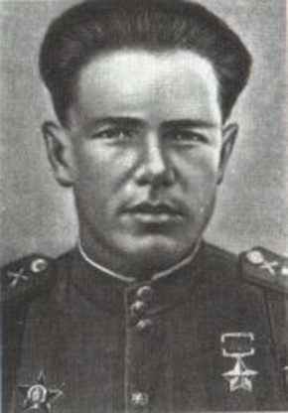
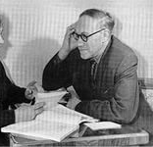
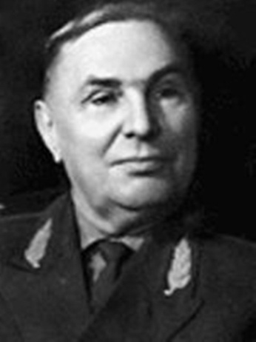
Роль математиков.
Важная задача об устойчивости формы аэростата воздушного
заграждения, а также прочности тросов заграждения была решена профессором Х. А. Рахматулиным.
Н. Е. Кочин, академик мехмата МГУ, дал практическое решение
задачи по теории полетов самолетов на малой высоте.
В начале войны молодые ученые мехмата А. А. Космодемьянский
и Л. П. Смирнов выполнили исследования,
имеющие непосредственное отношение
к первым образцам пороховых ракет,
получивших название «Катюша».

Slide 8
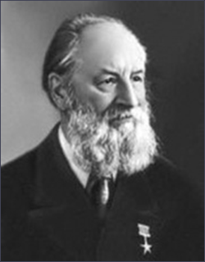
Алексей Николаевич Крылов Видная роль в деле обороны нашей Родины принадлежит выдающемуся математику академику А. Н. Крылову, чьи труды по теории непотопляемости и качки корабля были использованы нашими Военно- Морскими силами. Он создал таблицы непотопляемости, в которых было рассчитано, как повлияет на корабль затопление тех или иных отсеков, какие номера отсеков нужно затопить и насколько затопление может улучшить состояние корабля. Эти таблицы дали возможность спасти жизнь многих людей, сберечь большие материальные ценности.

Slide 9
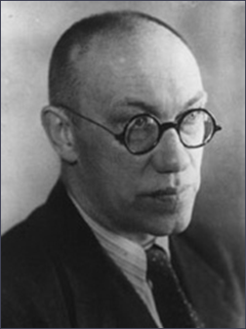
Лаврентьев Михаил Алексеевич Математик и механик, академик и вице-президент АН СССР, герой Социалистического Труда. Создал новые направления в теории функций, теории дифференциальных уравнений, механике сплошной среды и прикладной физике (физика взрыва и импульсивных процессов). Ленинская премия (1958), Государственная премия СССР (1946, 1949).

Slide 10
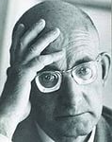
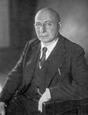
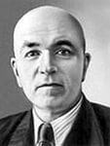
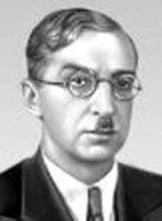
В годы Великой Отечественной войны именно наука внесла вклад в развитие оборонного потенциала СССР. Во второй половине 1941 года на восток были эвакуированы 76 научно-исследовательских институтов, в составе которых работали 118 академиков, 182 члена- корреспондента АН СССР, тысячи научных сотрудников. Значительным был вклад ученых математиков П.С.Александрова, С.Н.Бернштейна, И.М.Виноградова,
Н.И.Мусхелишвили.

Slide 11
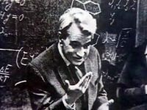
Н. Е. Кочин, академик мехмата МГУ, дал практическое решение задачи по теории полетов самолетов на малой высоте.
Выдающийся советский математик
М. В. Келдыш исследовал причины
флаттера и шимми. Созданная учеными
математическая теория этих опасных
явлений позволила авиационной науке
защитить конструкции скоростных самолетов от появления таких вибраций. В результате наша авиация во время войны не знала случаев разрушения самолетов по причине неточного расчета конструкций, тем самым были спасены жизни многих летчиков.

Slide 12
Эффективность стрельбы

Slide 13
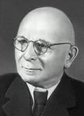
Математические знания нужны были непосредственно в бою. В
апреле 1942 года коллектив математиков под руководством
академика С.Бернштейна разработал и вычислил таблицы для
определения местонахождения судна по радиопеленгам.
Существенное значение для решения некоторых практических
задач имело развитие номографии, изучающей теорию и
способы построения особых чертежей-номограмм. Работу
специального бюро возглавил известный геометр Н.А.Глаголев.
Номограммы, подготовленные в этом бюро, применялись в
военно-морском флоте, зенитной артиллерии, оборонявшей
советские города от налетов вражеской авиации.

Slide 14
Выводы:
Результаты изучения литературных источников, анализ и систематизация материалов показали, что выдвинутая нами гипотеза оказалась верной.

Slide 15
Использованные ресурсы:
http://екатеринбург.рф/news/2/34423-semdesyat-let-nazad-v-ekaterinburge-proshlo-pervoe-v-voennykh-usloviyakh-obshchee-sobranie-akademii-nauk-sssr/
http://www.tankovedia.ru/pulication/
http://www.peoples.ru/science/mathematics/keldysh/keldysh_15.shtml
http://navsource.narod.ru/photos/03/268/

